Slide 1


IA Générative :
Usages et enjeux
19/03/2025

Slide 2
USAGES ACTUELS DE L’IA Générative

Slide 3
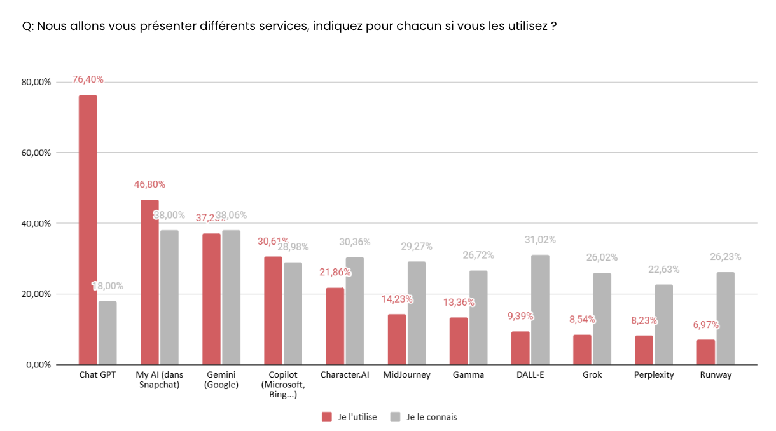
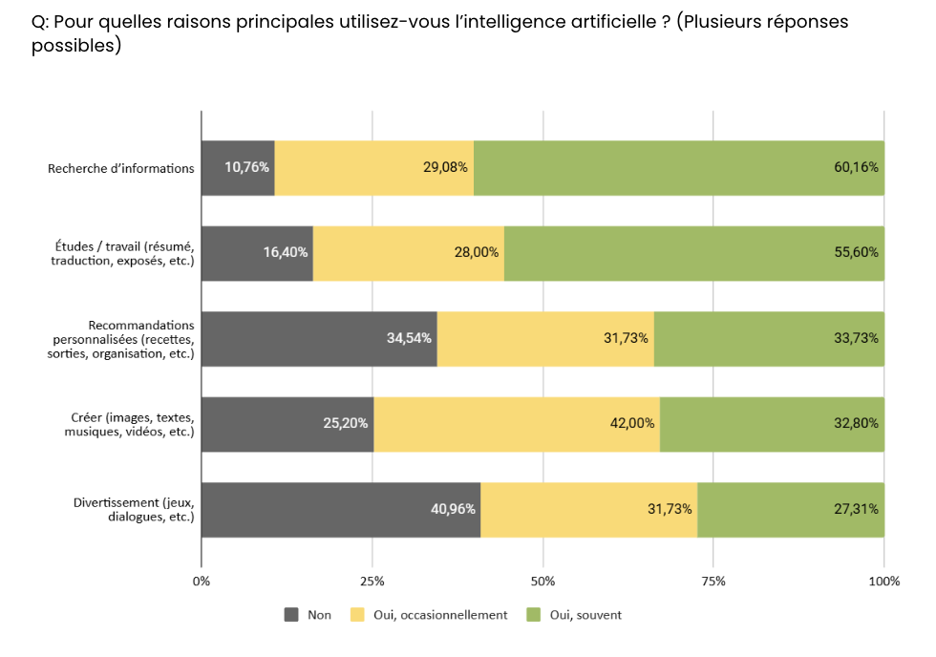
Usage par les etudiants – vision FRANCE
86% déclarent utiliser IA générative, et 39% quotidiennement
Source: Etude Born AI par agence Heaven, auprès de jeunes 18-25 ans
Notes:
Usages priority: search for info, check grammar, summarize docs, paraphrase, creer v1

Slide 4
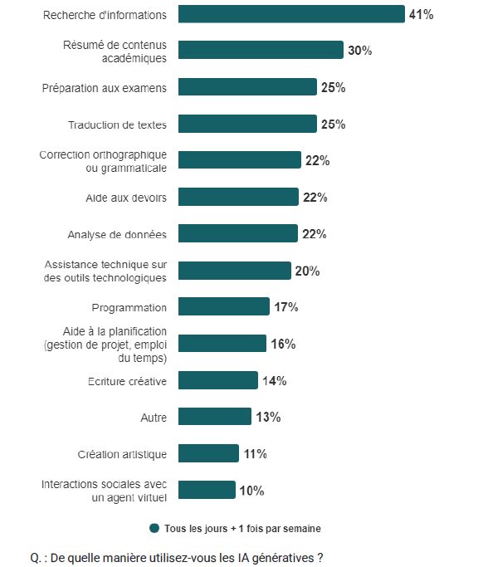
Recours aux IA génératives principalement for s’informer et comme aide aux apprentissages
Notes:
Note that mean rate level of expertise at 5.2, women at 4.3 sur echelle de 0-10

Slide 5
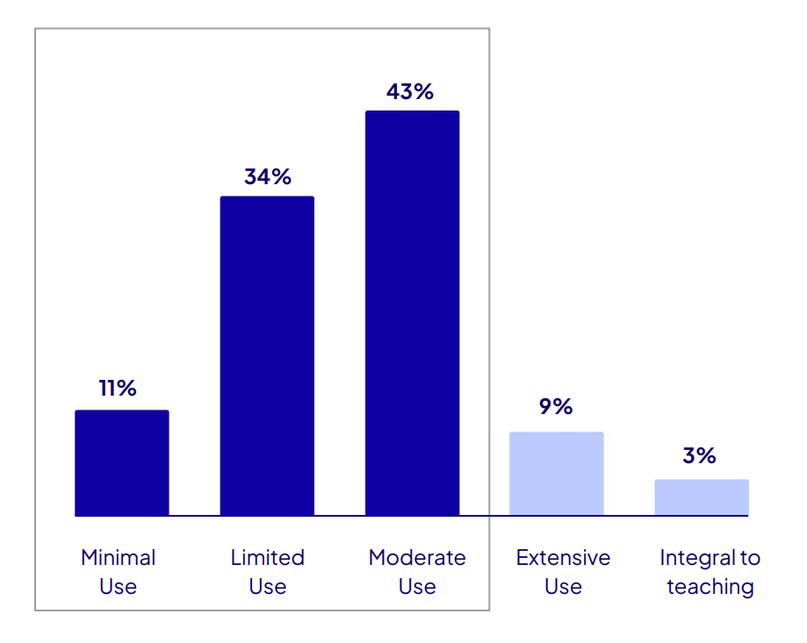
Usage par des Professeurs: perspective global
Dans quelle mesure utilisez-vous l’IA dans votre enseignement?
61% ont utilisé IA
Leur sentiment sur l’IA et l’éducation
57% positive
13% negative
30% neutre
Source: Digital Education Council Global AI Faculty Survey, 2025
1681 réponses, 52 institutions, 28 pays
Notes:
Top AI use cases in teaching: create teaching materials, support admin tasks, teach students to use and evaluate AI in class, boost student engagement, detect cheating, provide feedback
Precepttions vary – LATAm et ASIA, plus que 70% voi AI comme une opportunite, vs 65% EMEA et 57% USA/Canada

Slide 6
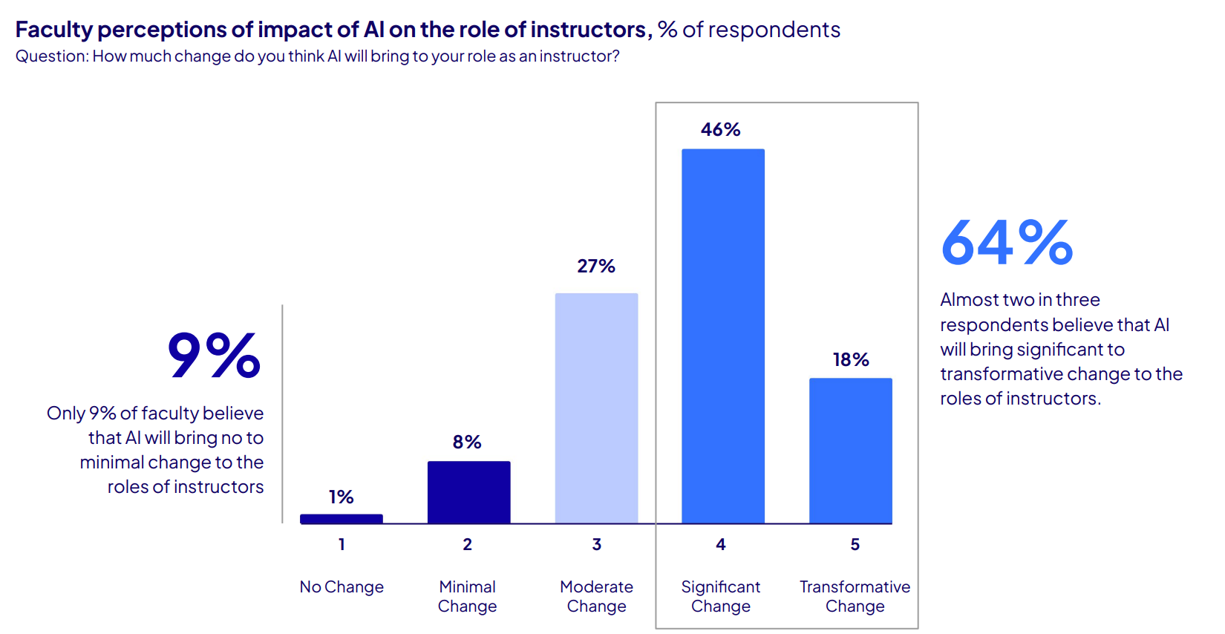
Dans quelle mesure l’IA transformera le role des proFesseurs?

Slide 7
ENJEUX DE L’IA Générative

Slide 8
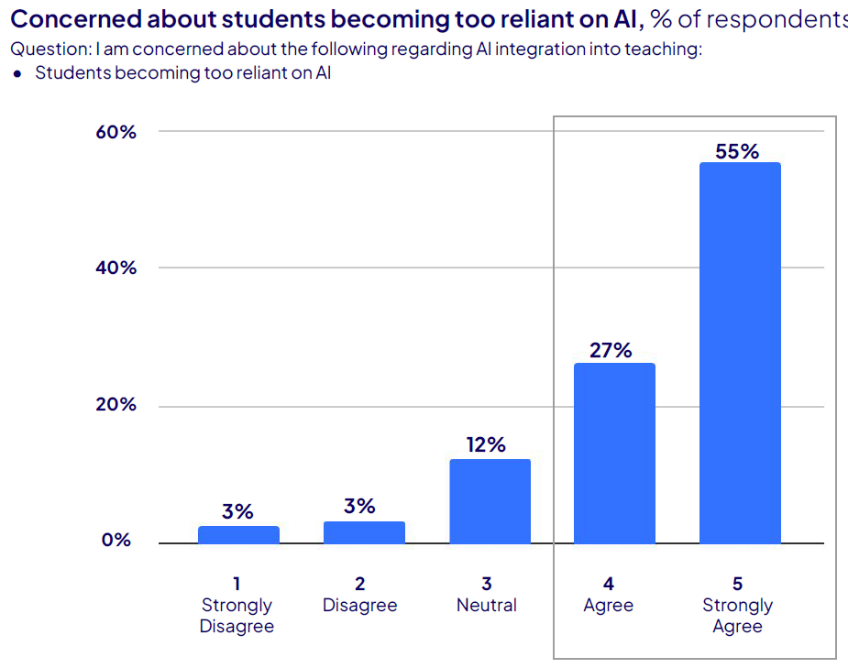
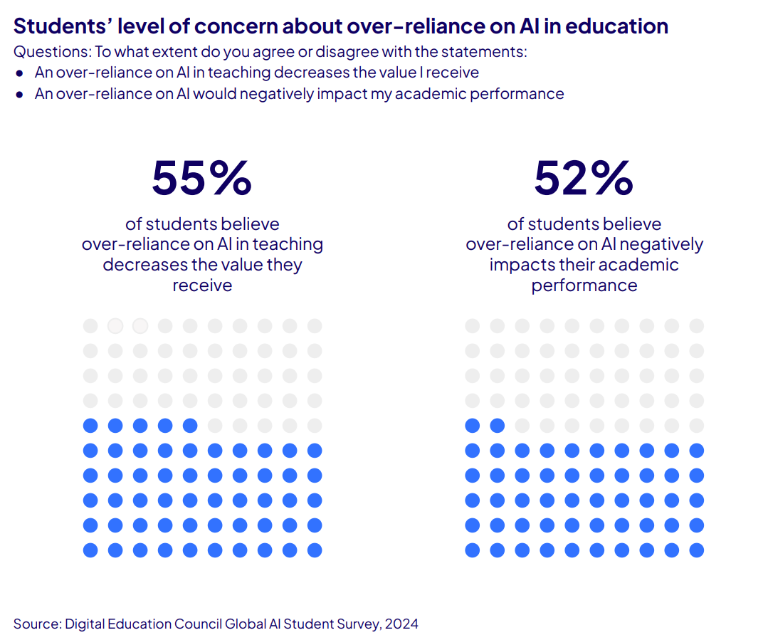
Enjeux – dépéndance sur l’ia
82% des professeurs sont préoccupés que les étudiants deviennent trop dépendants de l’IA
52% des étudiants partagent cette préoccupation
Source: Digital Education Council Global AI Faculty Survey, 2025

Slide 9
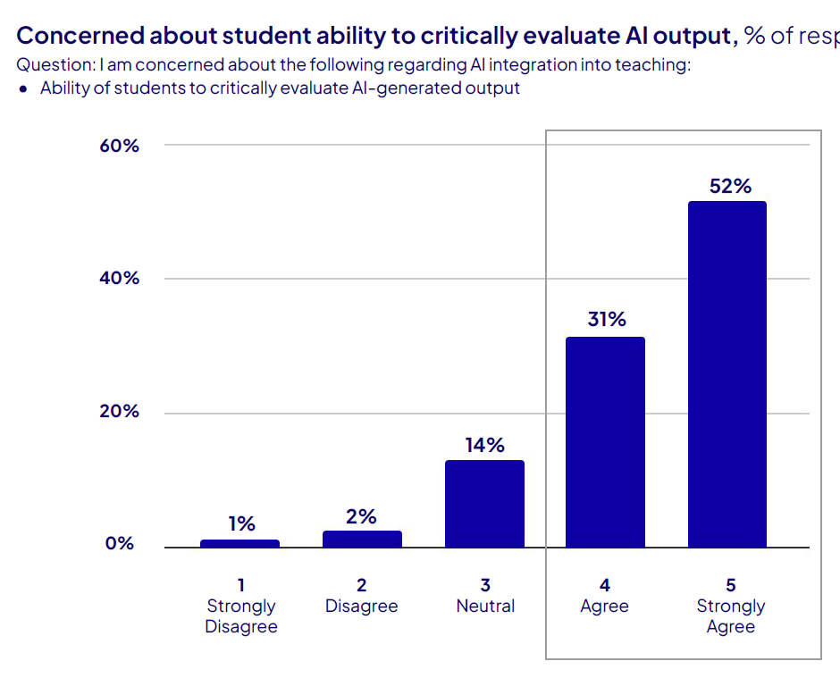
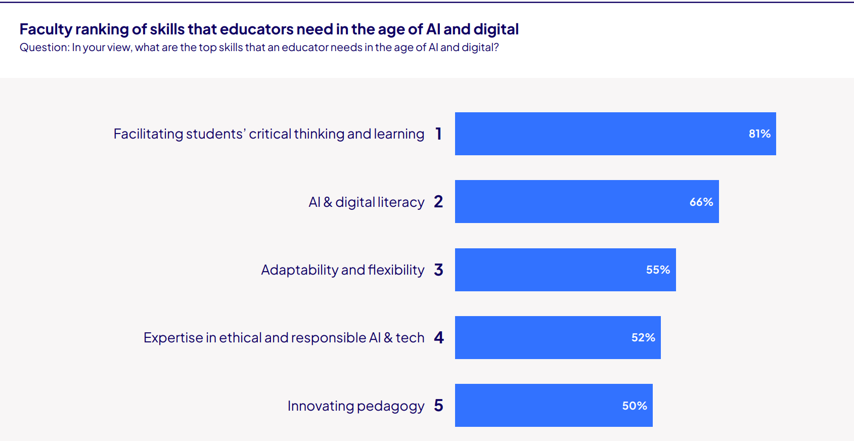
ENJeux – Pensée critique et évaluation critique

Slide 10
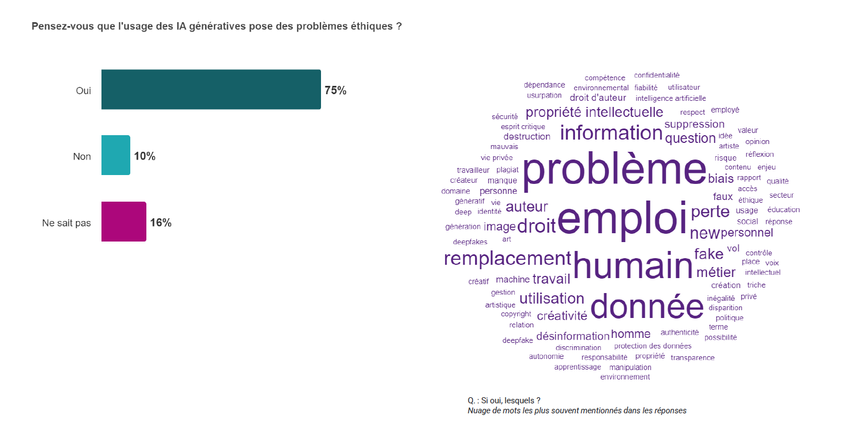
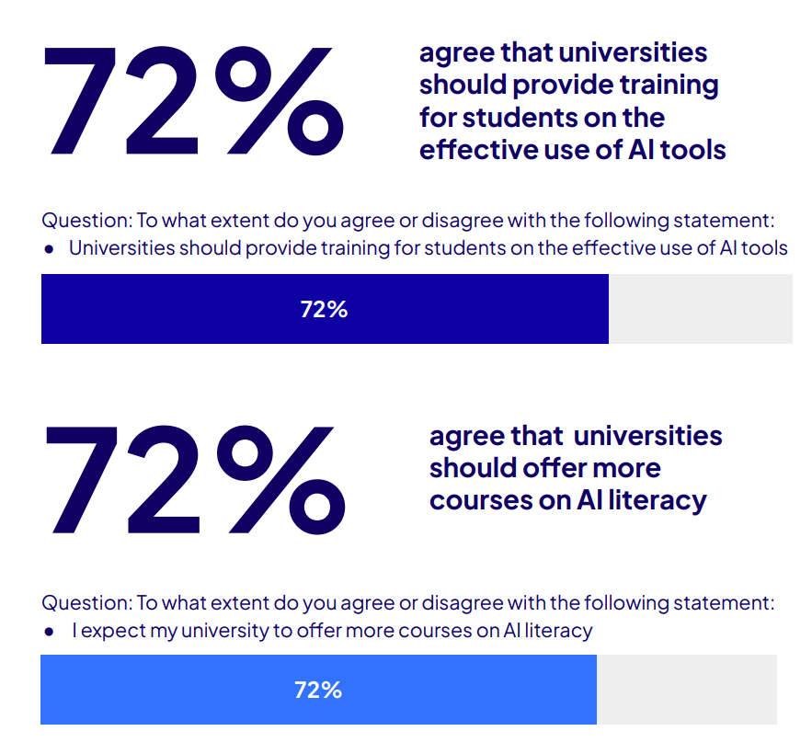
Enjeux – éthique, ET ATTENTE DES fORMATIONS SUR le sujet

Slide 11
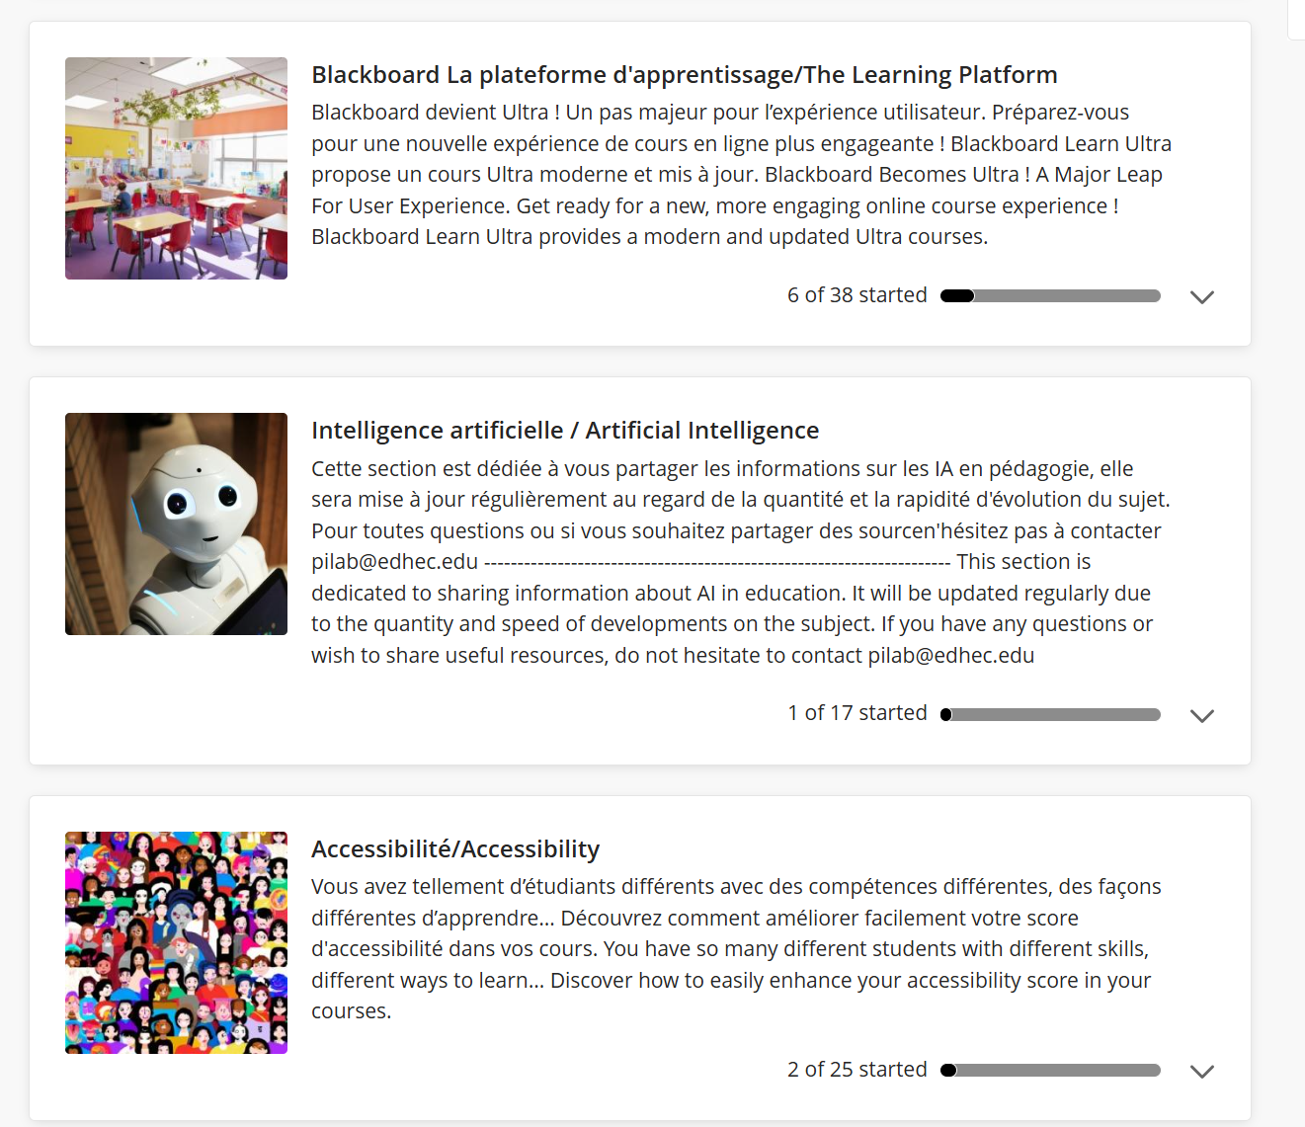
Approches edhec
Formation des professeurs
Formation des étudiants
IA acculturation pour tous
Intégration IA dans les disciplines
Création de
specialisations
Comité de Transformation

Slide 12
IDEES D’UTILISATION EN PEDAGOGIE

Slide 13
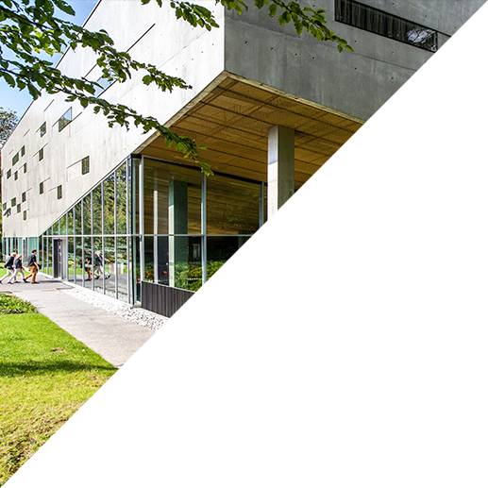


Peut on empêcher l’usage des IA génératives dans l’enseignement?
Un constat partagé:
Pas possible de les interdire en dehors de la classe
Les IA Dectectors ne fonctionnent pas
Plutôt que des solutions technologiques choisir des solutions pédagogiques:
Importance de la preuve (ex: bibliographie détaillée avec extraits, citer ses prompts, …)
Examens oraux
Adoptez la classe inversée : cours à la maison, devoirs en classe
Évaluer les compétences plus que les savoirs/ la méthodologie plus que le résultat
Former les élèves au bon usage des IA et les informer des risques

Slide 14
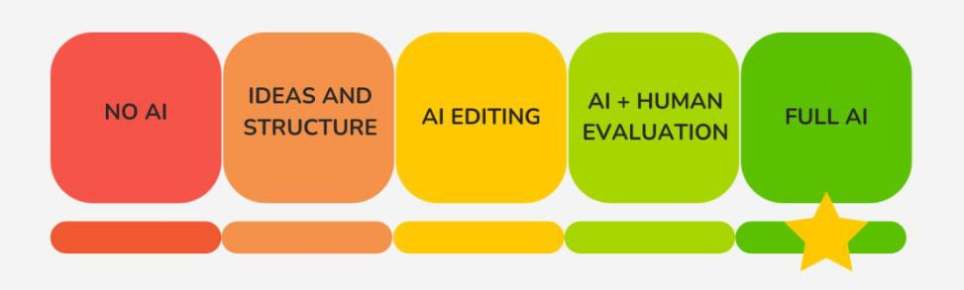
Utilisez les IA pour l’enseignement
Source: https://leonfurze.com/gai-assessment/

Slide 15
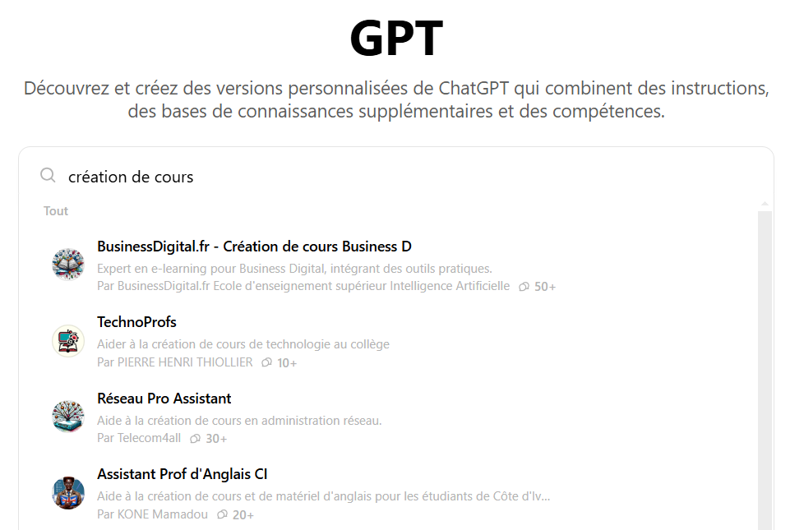

Créez vos GPT (version payante) ou utiliser des GPT créés par la communauté (freemium)
https://chatgpt.com/g/g-CR0hrqNkc-workshop-builder
https://chatgpt.com/g/g-U0lRX9Kg8-ai-curriculum-integrator

Slide 16
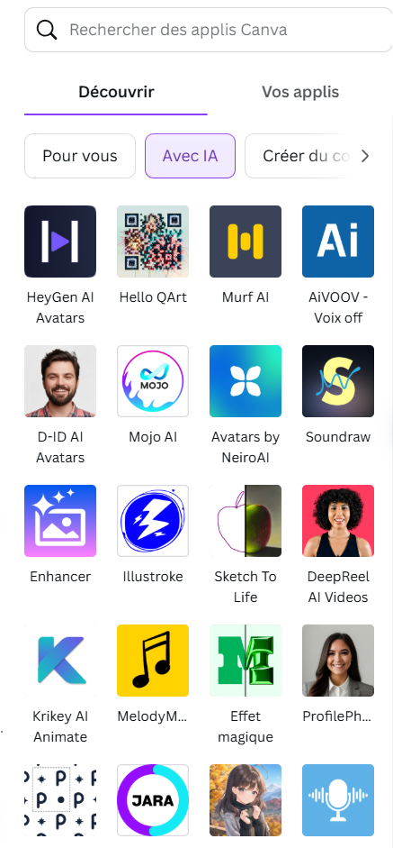
CANVA
Générateur de texte
Traducteur
Voice to text
Text to speech
Générateur d’images
App IA

Slide 17
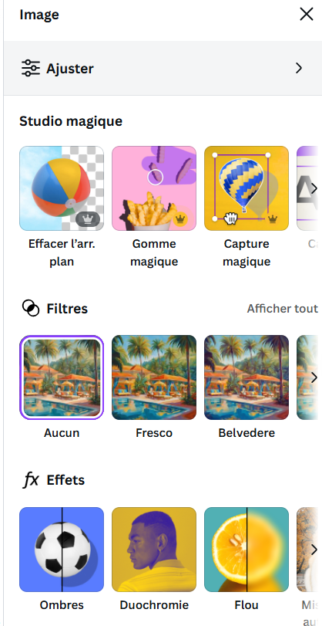




Créer des images

Slide 18
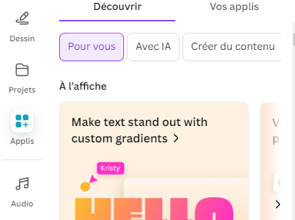

Créer des voice-over

Slide 19

Gamification
Demander à Chat gpt comment rajouter des éléments gamifiés dans votre curriculum:
https://chatgpt.com/share/67c03679-45f0-800d-abeb-e7e84bd89167
Créer des easter eggs
https://chatgpt.com/c/67a0db48-4aa8-800d-a890-8e715195e13d
Décliner des exercices selon les centres d’intérêt des participants:
https://chatgpt.com/c/67a0e656-a8d4-800d-a937-2f13315f252b
Créer des battle avec un leaderboard: https://chatgpt.com/share/67c036dd-913c-800d-becc-368825e89a3f

Slide 20

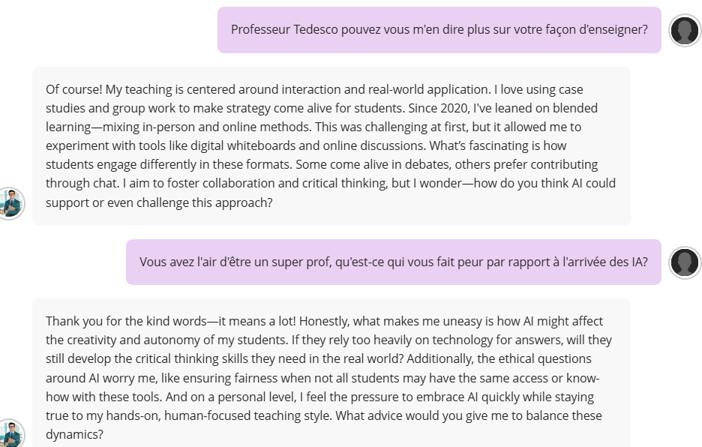
Créer un persona virtuel
Proposer un jeu de rôle sur une situation donnée
Donner un rôle à l’étudiant et un role à l’IA
Utiliser les échanges comme base de discussion pour le cours
https://learning.edhec.edu/ultra/courses/_25994_1/outline
https://chatgpt.com/share/6790c64f-9f60-800d-99b8-017f24d013bb
https://chatgpt.com/share/6790c7d4-11f8-800d-963d-e56a3ea6be40

Slide 21
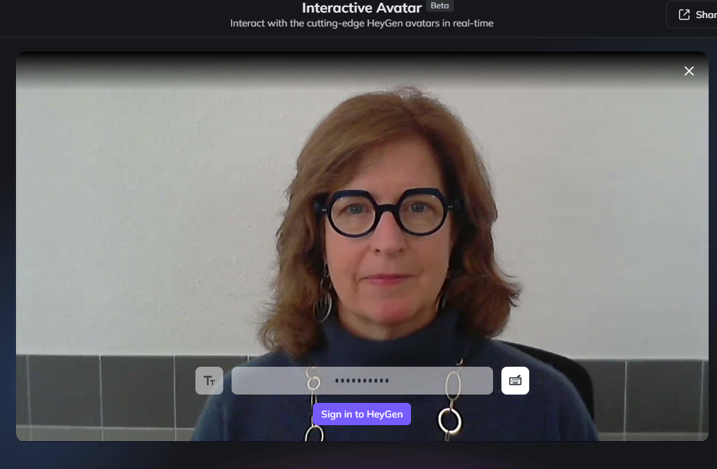

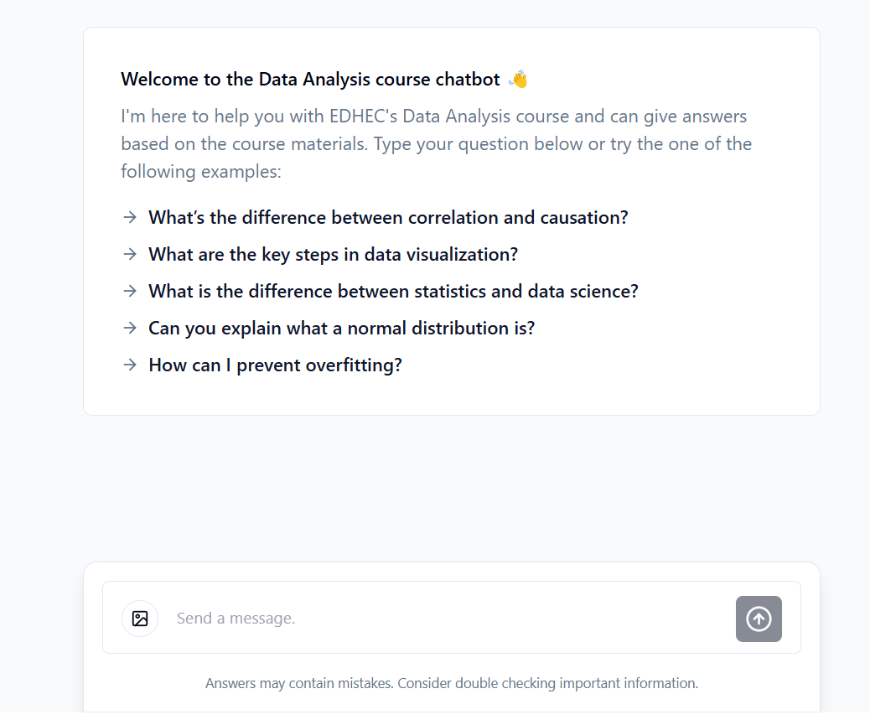
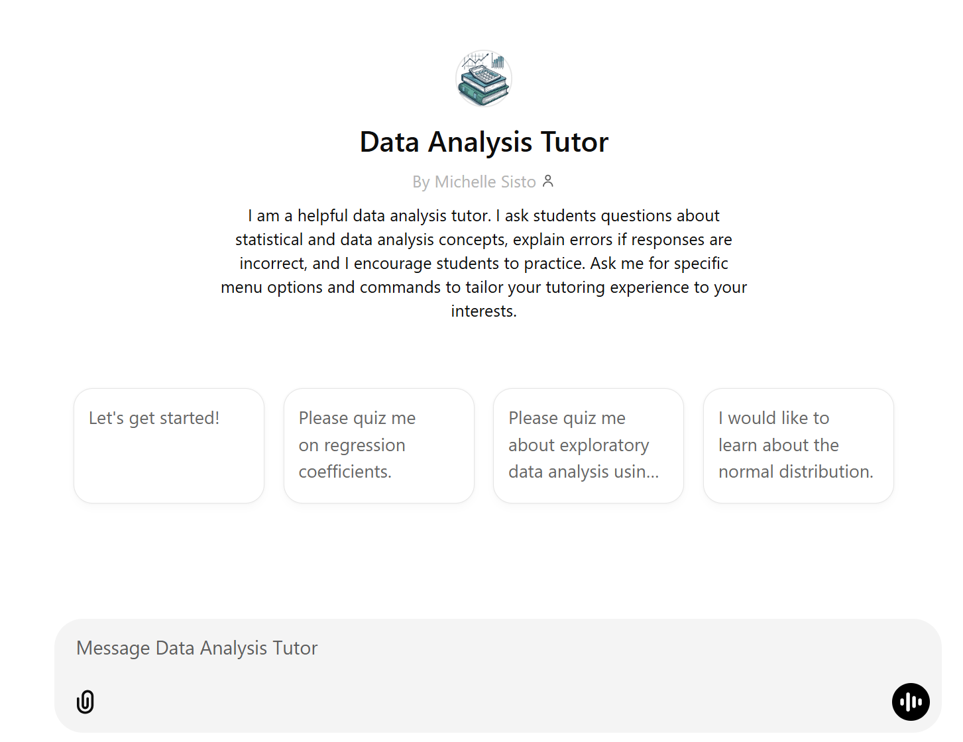
Créer des chatbots
Assistant Avatar Multilingue
https://chatgpt.com/g/g-q271Cax2D-data-analysis-tutor
Notes:
Usages priority: search for info, check grammar, summarize docs, paraphrase, creer v1

Slide 22

Créer des podcasts
NoteBookLM
https://notebooklm.google.com/notebook/6de09a71-3664-4f5c-8690-05d3a6aae0a1

Slide 23

Favoriser l’accessibilité
Sous-titrage : Veed.io
Accessibilité (étudiants ESH): https://ally.ac/covid19/

Slide 25
references
Digital Education Council Global AI Student Survey 2024
Digital Education Council Global AI Faculty Survey 2025
EDHEC NewGen Talent Centre 2025 – NewGen et IA génératives: vision et usages
Tyton Partners – Time for Class 2024
Born AI, de l’agence Heaven (de l ’article sur classements ChatGPT des écoles de commerce 2025 par Mehdi Cornilliet)
Notes:
Student survey 3839 responses across 16 countries – bachelor, master and phd

Slide 26

L’importance d’une approche empirique et collaborative
Partager les bonnes pratiques : Créer un espace de partage pour que les enseignants puissent échanger leurs expériences et leurs ressources.
Créer une bibliothèque de prompt partagée
Tester, Tester, Tester
Voir ce que font les autres
Se faire une veille régulière
FUN MOOC pour les enseignants
https://tech.ed.gov/education-leaders-ai-toolkit/
https://www.obvia.ca/ressources/abecedaire-de-lia
https://www.reseau-canope.fr/agence-des-usages/intelligence-artificielle.html
https://www.educavox.fr/innovation/pedagogie/15-exemples-concrets-d-utilisation-en-classe-de-l-ia
https://sii-technologie.ac-normandie.fr/se-former/pedagogie/activites-en-classe/article/comment-faire-decouvrir-l-ia-intelligence-artificielle-en-college
https://www.ac-paris.fr/l-intelligence-artificielle-dans-l-education-130992

